Slide 1
Finans RAG v2
Yerel veri asistanı
18 Eylül 2026
Eralp Erboğa
Bilgisayar Mühendisliği staj projesi

Slide 2
Mali hesaplama ve
kaynaklı mevzuat yanıtı
Projenin amacı
Dil modeli soruyu yorumlar. Python mali işlemleri hesaplar.
Qdrant, soruyla ilgili mevzuat metinlerini getirir.
Kurgusal tablolar ve örnek EPDK metinleriyle geliştirilen
yerel karar destek prototipi.

Slide 3
Yerel mimari
Streamlit arayüzü ve özel Python orkestrasyonu.
Qwen2.5 7B ve BGE-M3 modelleri Ollama üzerinden
bu bilgisayarda çalışır.
Mali veri
Excel içe aktarımı
SQLite hesap kataloğu
Python ile tutar ve oran
Etiket ve birim kontrolü
Mevzuat
MADDE bazlı parçalar
BGE-M3 ve Qdrant
Leksikal yeniden sıralama
Kaynak pasajları
Sohbet ve erişim
Oturuma özel geçmiş
Kişisel kullanıcı hesabı
Kurtarma kodu
Yerel sorgu günlüğü

Slide 4
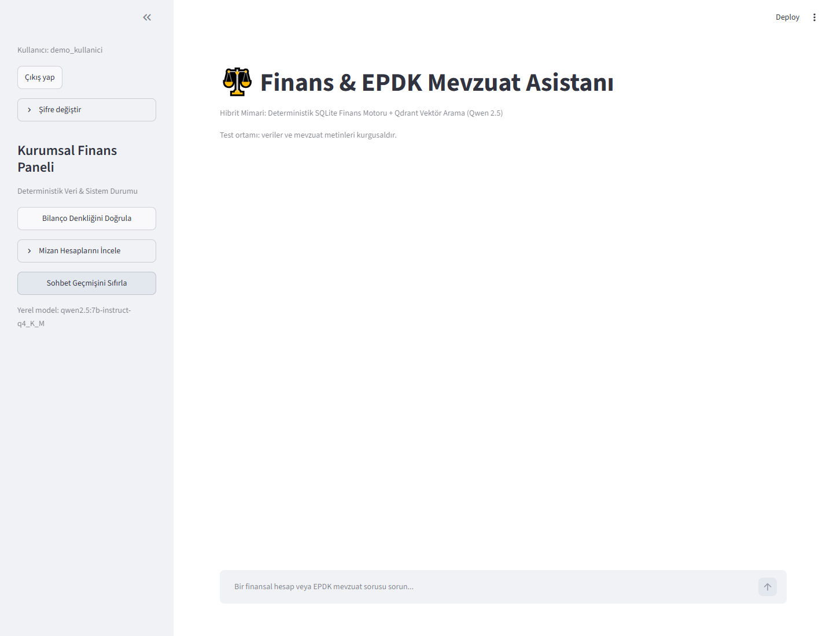
Kullanıcı arayüzü
Soru, veri ve kaynak
aynı çalışma alanında
Sohbet kutusundan mali veya mevzuat sorusu sorulur.
Yan panel mizanı ve bilanço denkliğini gösterir.
Yanıtlar kaynak adı ve bölüm bilgisiyle sunulur.
Ekrandaki hesap yalnızca demo içindir.

Slide 5
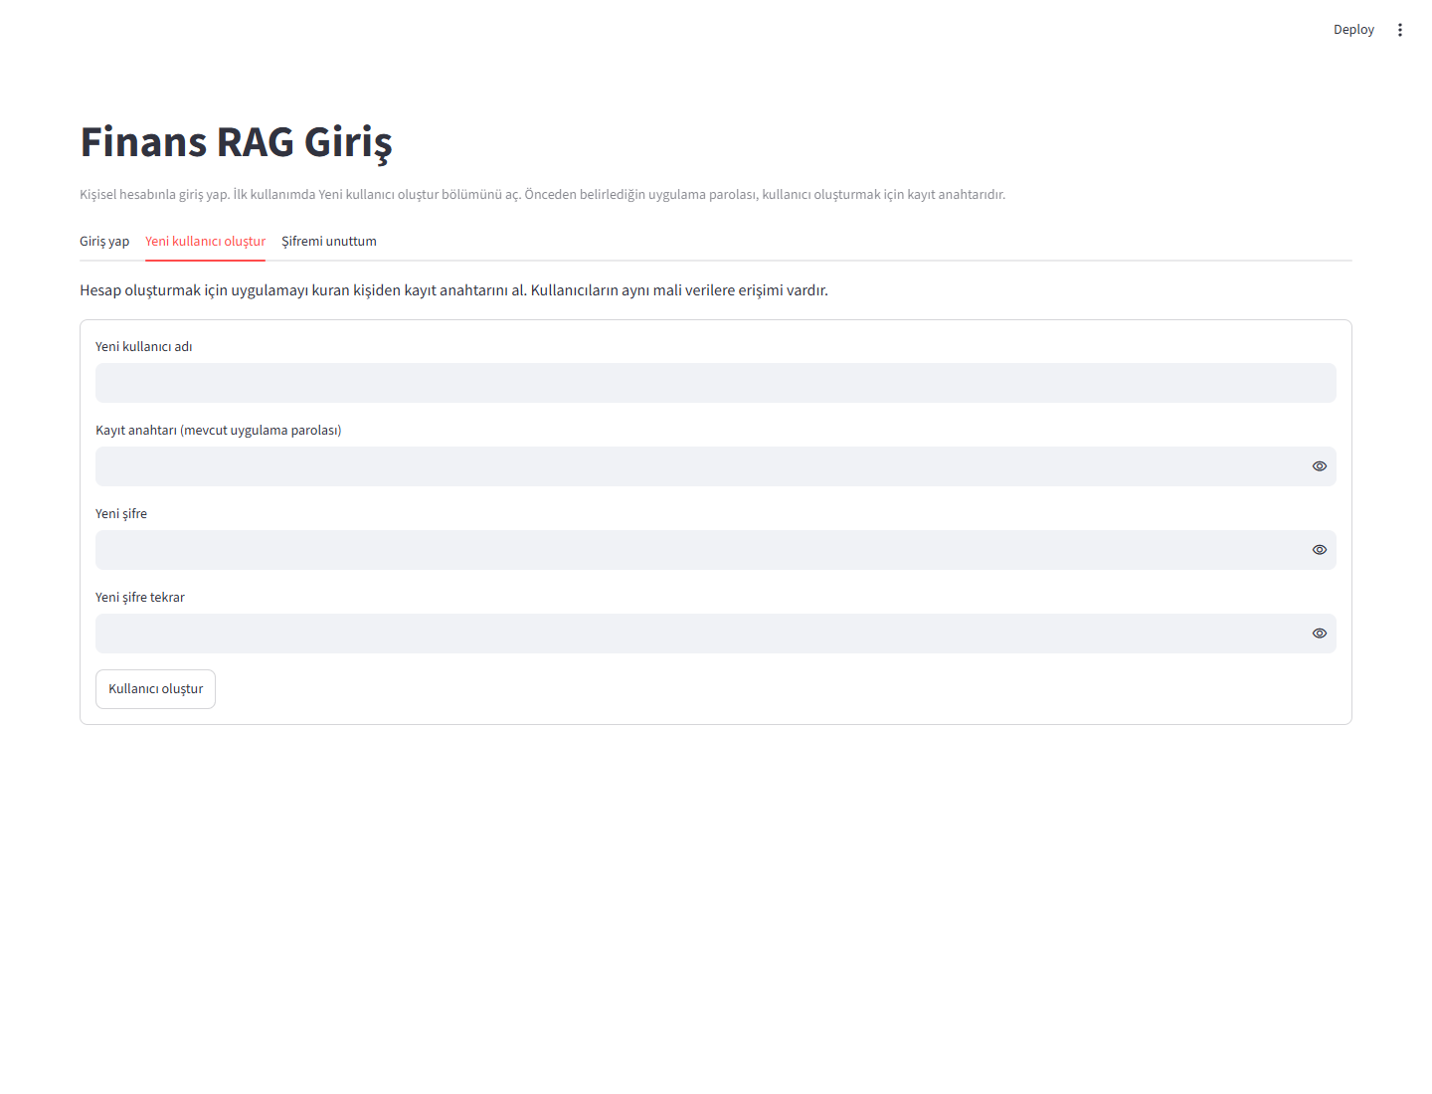
Kişisel hesap
Kayıt anahtarı ile
yeni kullanıcı oluşturma
Önceki uygulama parolası kayıt anahtarıdır.
Kullanıcı kendi adını ve şifresini belirler.
Kurtarma kodunu güvenli yerde saklar.
Tüm hesaplar aynı örnek verilere erişir.

Slide 6
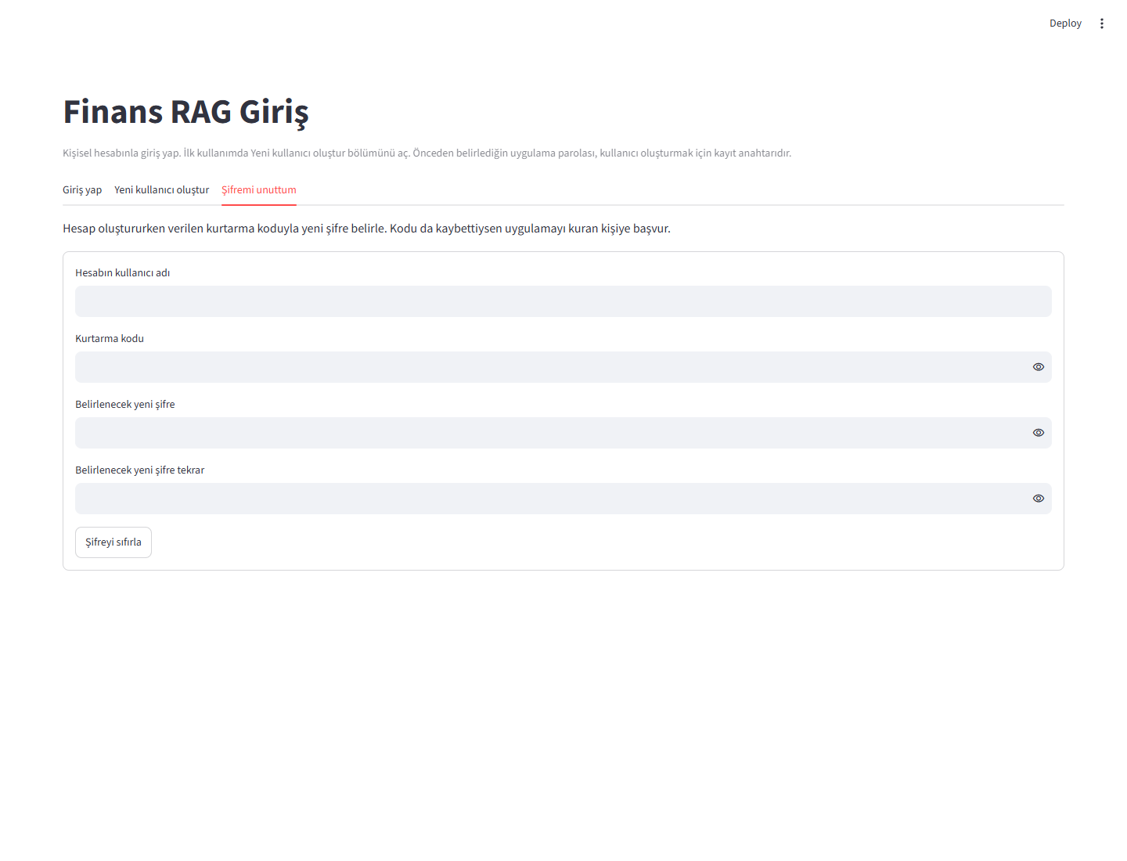
Şifre kurtarma
Kullanıcı adı ve
kurtarma kodu
Şifremi unuttum ekranı yeni şifre belirler.
Başarılı sıfırlama eski kodu iptal eder.
Diğer oturumlar sonraki işlemde yeniden giriş ister.
Kod da kayıpsa yerel yönetici hesabı sıfırlar.

Slide 7
Finans ve mevzuat demosu
Hesaplama kodda,
hüküm kaynak metinde
Kasa / Bankalar oranı yaklaşık %1,11.
Brüt ticari alacak 22,5 milyon TL, net kayıt 20,4 milyon TL. Fark 2,1 milyon TL.
Kurgusal raporlama takviminde üçüncü çeyrek için son ay Ekim.
Katalogdan hesap seçimi
Kodla oran ve fark
Ayrı brüt ve net etiketleri
Belge ve bölüm kaynağı
Eksik bilgiyi açık belirtme

Slide 8
Doğrulama sonuçları
Sonuçlar farklı tarihlerdeki sürümlere aittir.
Testlerin geçmesi her doğal dil sorusunun doğru
yanıtlanacağını garanti etmez.
101
13
30
17 Eylül
Otomatik kontroller geçti.
Hesap özelliğinden önce.
18 Eylül
Yeni hesap ve erişim
kontrolleri geçti.
Son canlı akışta
kayıtlı cevap. Bazı hibrit
eksikler devam ediyor.

Slide 9
Mevcut sınırlar
Kişisel hesap ve temel akışlar mevcut.
Tam föy uyumu ve üretim kullanımı için
aşağıdaki başlıklar açık kalıyor.
Yanıt doğruluğu
Bazı hibrit takiplerde
hesap bağlamı kaybı
Genel sonuç ifadeleri
İlgisiz ek kaynaklar
Veri ve kapsam
CSV içe aktarma yok
Teknik ve idari veri eksik
Kesin uyum kararı yok
LangChain kabulü açık
Kurumsal kullanım
TLS ve ağ provası bekliyor
Rol bazlı yetki yok
MFA ve SSO yok
Yerel Git deposu hazır

Slide 10
Demo akışı ve teslim
Yerel prototipin
çalışan akışı
Örnek hesapla giriş yapılır.
Mali tutar, oran ve brüt/net ayrımı gösterilir.
Mevzuat kaynağı açılır ve eksik teknik bilgi açıklanır.
Kaynak kodu, kılavuz, sunum ve kanıt dosyaları teslim edilir.
Hesapla giriş
Mali soru ve takip
Mevzuat kaynağı
Eksik verinin sınırı
Çıkış ve teslim

